Slide 1



MA'LUMOTLAR TUZILMALARI VA ALGORITMLAR
1-DARS
ALGORITM?
Agar o’qisang-u o’ylamasang — chalkashib qolasan. Agar o’ylasang-u o’qimasang — shubha-gumonlar tagida qolib ketasan.
PRESENTED BY ZIKRILLO

Slide 2
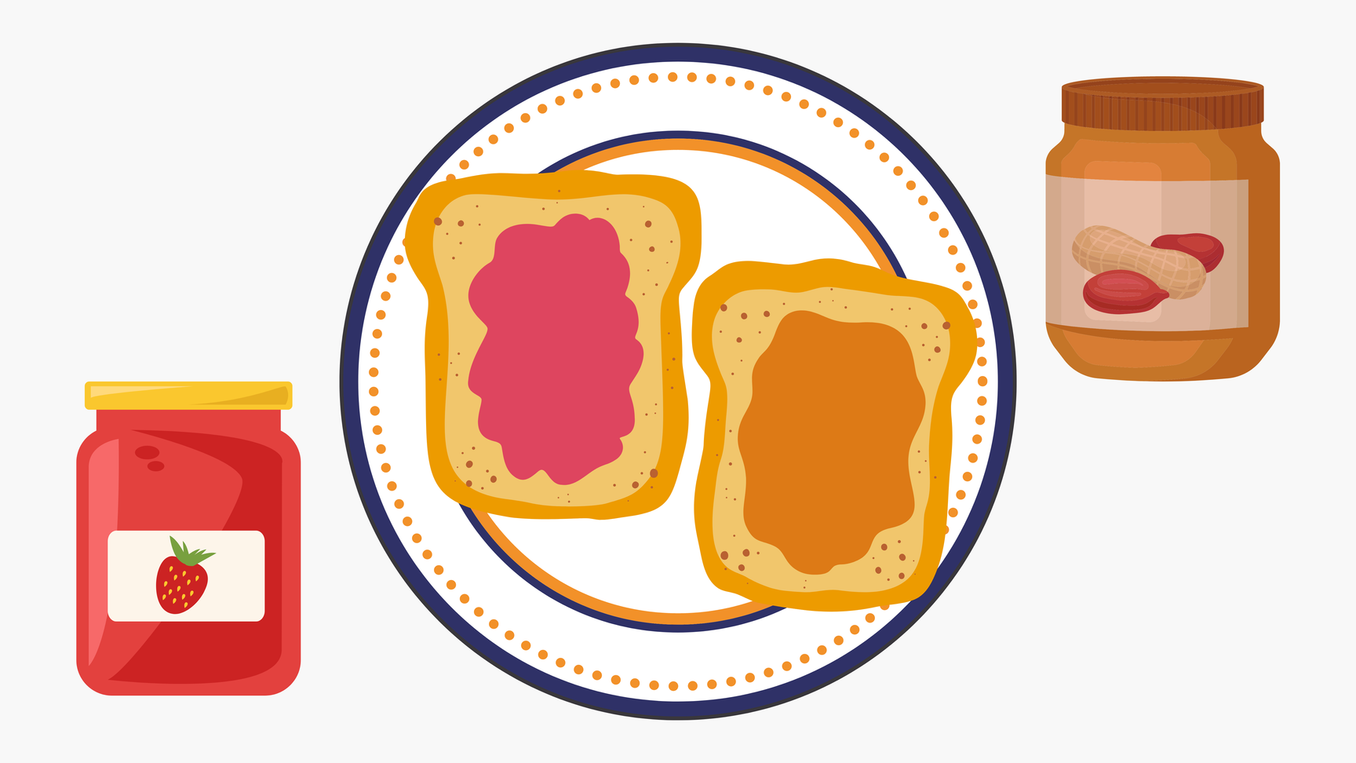
DATA STRUCTURES AND ALGORITHMS
ALGORITM NIMA?
Algoritm — maʼlum bir turga oid masalalarni yechishda ishlatiladigan amallarning muayyan tartibda bajarilishi haqidagi aniq qoida (dastur). Kibernetika va matematikaning asosiy tushunchalaridan biri. Oʻrta asrlarda sanoqning oʻnli tizimi boʻyicha toʻrt arifmetik amal bajariladigan qoidani algoritm deb atashgan.
Ushbu rasmda murabboni nonga surish algoritmi ko’rsatilgan
PAGE 02

Slide 3

DATA STRUCTURES AND ALGORITHMS
PAGE 03
ALGORITM DASTURLASHDA
Algoritmlar muammolarni hal qilishning bosqichma-bosqich protseduralari. Ularning ahamiyatini tushunish kompyuter fanida juda muhim, chunki ular dasturlash va ma'lumotlarni qayta ishlashning asosini tashkil qiladi. Ushbu taqdimot Javascript dasturlash tili orqali algoritmlarning asoslarini va ularning samaradorligini o'rganadi.

Slide 4
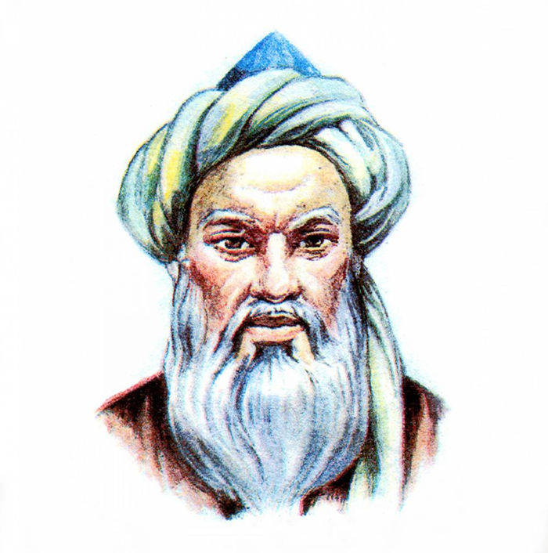
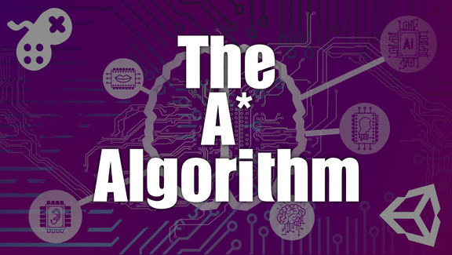
DATA STRUCTURES AND ALGORITHMS
PAGE 04
ALGEBRA VA ALGORITM
Algebra va algoritmlar bir-biri bilan chambarchas bog‘liq. Algebra matematik ifodalarni va tenglamalarni simvollar orqali ko‘rsatadi, algoritmlar esa bu tenglamalarni yechish uchun bosqichma-bosqich ko‘rsatmalarni beradi. Masalan, algebraik muammoni hal qilish uchun ishlatiladigan usul – bu aslida bir algoritmdir. Algebraik tenglamalarni yechishda samarali algoritmlar orqali aniqlik va tezlik oshadi.

Slide 5
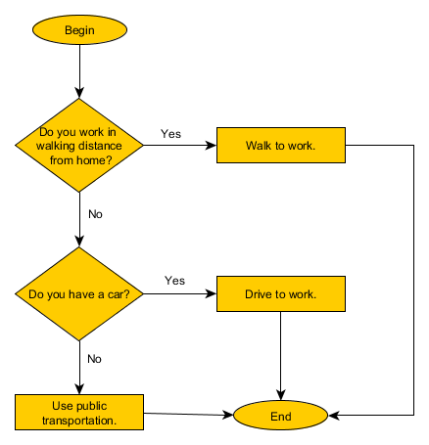
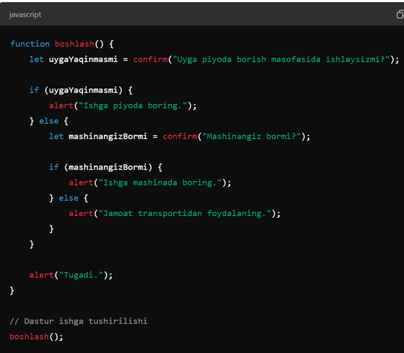
DATA STRUCTURES AND ALGORITHMS
PAGE 05
ISTALGAN HARAKAT BU ALGORITM
Biz tabiatdagi istalgan harakatni algoritm deb qarashimiz va uni mashina kodiga o’tkazishimiz mumkin(Bazida harakatsizlik ham)). Quyosh chiqishi deysizmi choyning qaynashi deysizmi, mashina haydash, kamondan otish, baliq tutish va umuman olganda barcha barchasi. Misol uchun quyidagi rasmda ishga borish algoritmi berilgan. Bu algoritmni tahlil qilib ko’ring.

Slide 6
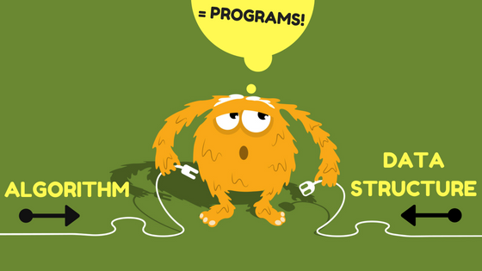
DATA STRUCTURES AND ALGORITHMS
PAGE 06
DATA STRUCTURES
Algoritmlar bilan ishlash uchun bizga data(malumot) kerak bo’ladi. Shuning uchun biz Algorithmlarni o’rganibgina qolmay biz ishlaydigan malumot turlarini ham o’rganishimiz kerak. Aslida bu malumot turlari ichida ham algorithm yotadi aslida.

Slide 7
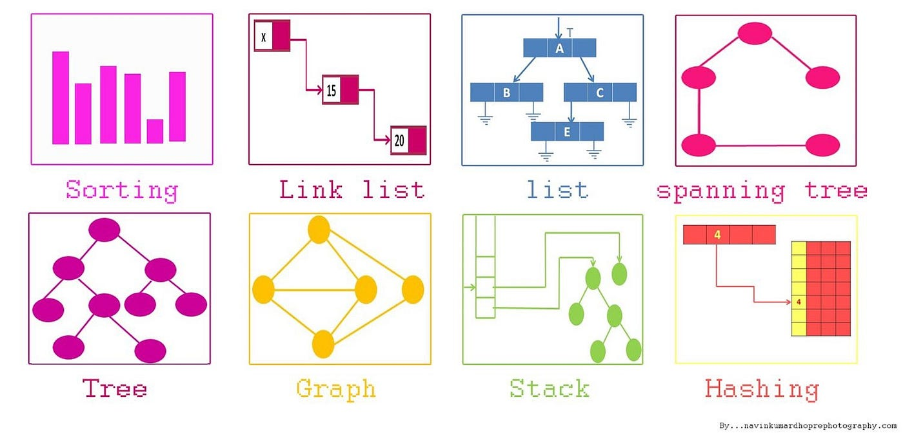
DATA STRUCTURES AND ALGORITHMS
PAGE 07
Malumot strukturalarini o’rganish sizni komputer bilimlaringizni oshirishga va uni qanday ishlashini tushunishga yordam beradi.
Biz dastur yaratar ekanmiz malumotlarni saqlashimiz, o’qishimiz va uning ustida amallar bajarishimiz kerak bo’ladi.
DATA STRUCTURES

Slide 8
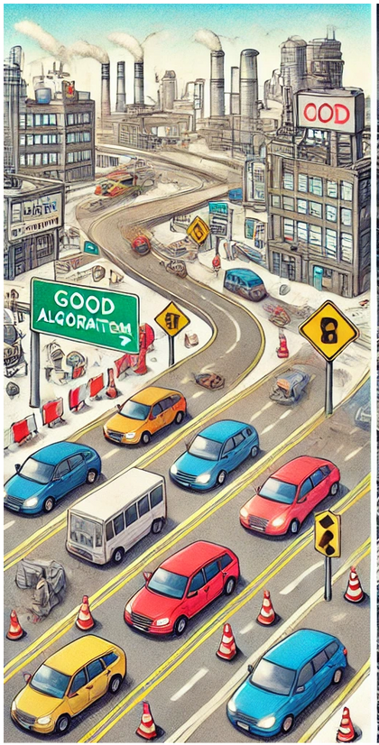
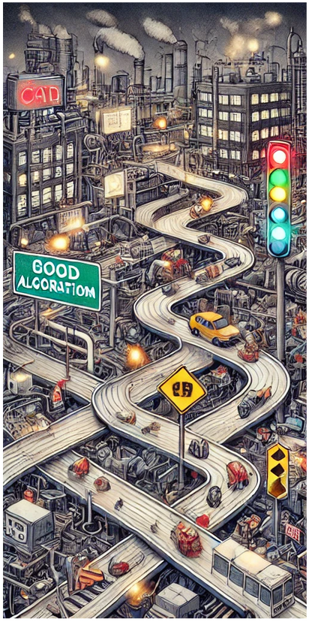
DATA STRUCTURES AND ALGORITHMS
PAGE 08
YAXSHI VA YOMON ALGORITM
Bizning dastur ishlayapti degani bu yaxshi degani emas. Kichik proektda ishlab turgan algoritmlar yoki logikalar katta proektda ko’pincha xatolarga olib keladi. Buni hal qilish uchun algoritmlash bilimlaringiz sizga yordam beradi.

Slide 9
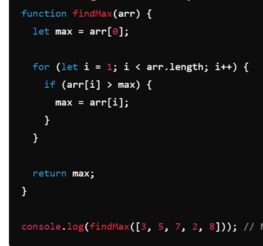
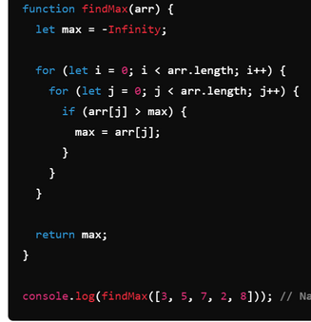
DATA STRUCTURES AND ALGORITHMS
PAGE 09
YAXSHI VA YOMON ALGORITM
Algoritm qanchalik yaxshiligi Big O notiation bilan o’chanadii. Bu yerda ikta algoritm ham bir xil vazifani bajaradi. ammo birida ko’p qadamlar va ko’p xotira sarf bo’ladi.
Qaysi biri yomon algoritmligi haqida bosh qotirib ko’ring.
Bu algoritmlar Big O si
Yomonda: O(n^2)
Yaxshisida: O()

Slide 10
DATA STRUCTURES AND ALGORITHMS
QO’SHIMCHA O’RGANISH UCHUN MANBALAR
Dars bo’yicha
What are data structures and algorithms?
video
CS50x 2024 - Lecture 5 - Data Structures
Algorithms and Data Structures Tutorial - Full Course for Beginners
Algoritmlar va Ma'lumot Tuzilmalari (To'liq Kurs)
kitoblar
Aditya Bhargava Grokking Algorithms An_Illustrated Guide for Programmers
PAGE 10

Slide 11
DATA STRUCTURES AND ALGORITHMS
PAGE 11
ETIBORINGIZ UCHUN TASHAKKUR
+998977173307
HTTPS://T.ME/ZIKRILLO001
Jan Syu aytadi:
— Sizning yo‘lingiz menga yoqadi, lekin mening kuchim yetmaydiganga o‘xshaydi.
Muallim aytdi:
— Kuchi yetmaganlar yarim yo‘lda qolib ketadi. Sen bo‘lsang, hali qadam tashlaganing ham yo‘q.

